Slide 1
Københavns professionshøjskole
Læreruddannelsen – 1. årgang
13.00 - 13.10 | Velkomst v/Kontoret for skolesamarbejde
13.10 - 13.50 | Kort og godt om integreret praktik 1. årgang - Praktikdag og praktikuger - Dagen på skolen - Årshjul - Indholdselementer i praktikforløbet - Fraværsregistrering og godkendelse/ikke godkendelse - Kp.dk/skolesamarbejde
13.50 - 14.00 | Fordeling i lokaler + kaffe/the og kage
14.00-16.00 | Samarbejde mellem praktiklærere og KP-undervisere, herunder faglige forløb, grupper, observation-trepartsaftaler mm.

Slide 2

KONTORET FOR SKOLESAMARBEJDE - KONTAKTOPLYSNINGER
Praktikkoordinatorer
Anne Søndergaard Olsen / Allan Mølgaard
Tlf.: 72 48 75 49
Studieadministrativ koordinator
Sarah Ciborowski Aasmul Magnussen
praktik@kp.dk, tlf.: 70 89 09 90 (alle hverdage ml. kl. 9-11)
Samarbejdsside
kp.dk/skolesamarbejde

Slide 3
Placering af dagene på skolerne E26 – F27 – 1. årgang
ugedag | på skolen
mandage eller tirsdage | uge 40: velkomstdag uge 41 - 50 og uge 1 - 21 Efteråret inkluderer en 3 dages blok i uge 43 (mandag – onsdag) Foråret inkluderer en 5 dages blok i uge 10 I efteråret er følgende uger aflyst: Uge 42 og 44 I foråret er følgende uger aflyst: uge 2, 7, 8, 11, 12, 13, 16 og 20

Slide 4
Dagen på skolen
Dagene på skolen kan typisk indeholde:
2-3 lektioner i undervisningsfaget (dansk/matematik/engelsk)
evt. observation i andre fag
vejledning ved meduddanner (praktiklærer)
analyse og studier på baggrund af observationer
deltagelse i teammøder
forberedelse af undervisningssekvenser
andre læreropgaver

Slide 5
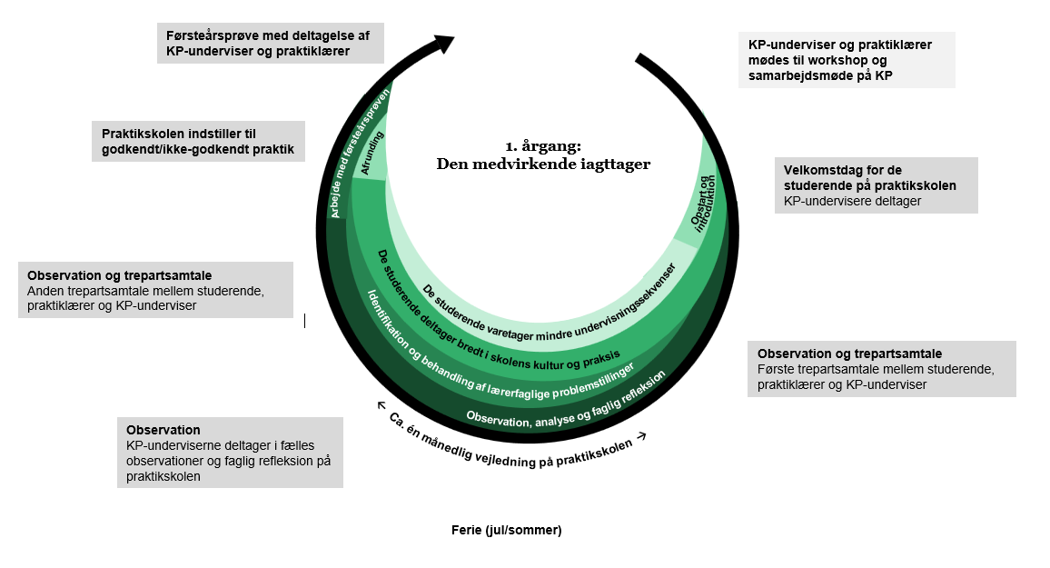
Dynamisk årshjul for 1. årgang integreret praktik

Slide 6
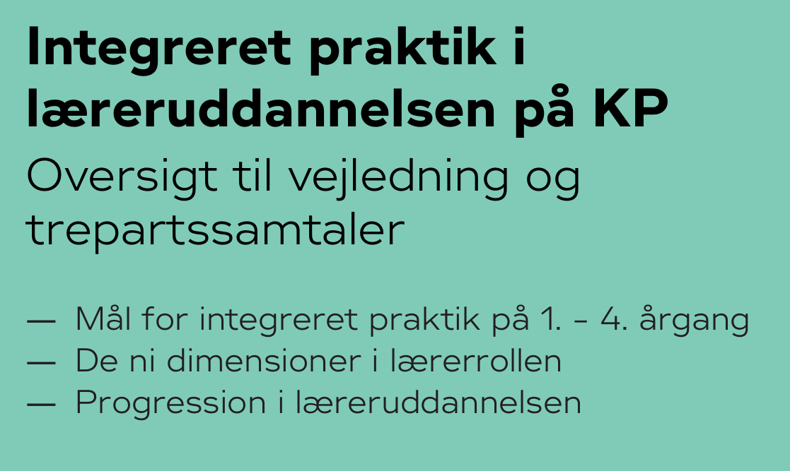
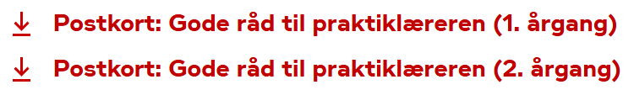
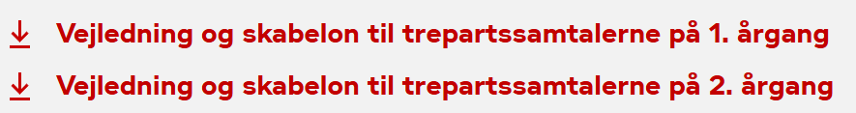
MÅL FOR PRAKTIKFORLØBET
Informationsmaterialer om praktikken findes på Skolesamarbejde - Københavns Professionshøjskole
Mål, dimensioner og progression integreret praktik i læreruddannelsen:
Integreret praktik i læreruddannelsen på KP - oversigt til vejledning og trepartssamtaler
Vejldning og trepartssamtaler:
Vejledning og trepartssamtaler - Københavns Professionshøjskole

Slide 7
Indholds- og fokusområder i samarbejdet
Observationer
Hvilke særlige observationsopgaver skal de studerende arbejde med?
Hvordan kan KP-underviserne og praktiklærerne understøtte de studerende i arbejdet med observationer?
Undervisningssekvenser
Hvilke typer af undervisningssekvenser kan de studerende arbejde med?
hvilket omfang skal de have?
hvornår skal de begynde at arbejde med undervisningssekvenser?
Hvordan kan man arbejde med progression i undervisningssekvenserne?
Hvad skal der arbejdes med i blokforløbene?

Slide 8
Andre aspekter af lærerarbejdet
Hvilke andre læreropgaver kan de studerende blive præsenteret for?
Hvordan bliver andre læreropgaver integreret og bearbejdet på KP og praktikskole?

Slide 9
MØDEPLIGT, FRAVÆRSREGISTRERING OG KONSEKVENSER
Der er fuld mødepligt i den integrerede praktik på skolen
Praktikskolen skal registrere fravær i Praktikportalen, så det er synligt for både studerende og praktiklærer, og følge op ved at gå i dialog med studerende om fraværet
Konsekvenser ved fravær
De første 3 dages fravær har ingen konsekvens for den studerende
Dag 4 og evt. flere dage skal erstattes i løbet af praktikperioden, og den studerende skal gå i dialog med skolen omkring afvikling af erstatningsdage
Praktikskolen er ansvarlig for håndteringen af den studerendes fravær, og der kan være tilfælde, hvor praktikskolen afbryder samarbejdet med den studerende
I tilfælde af manglende indstilling til godkendelse af den studerendes praktikforløb, skal den studerende søge dispensation for eventuelt nyt praktikforløb og dokumentere fraværet i form af en lægeerklæring, hvorefter der tages stilling til indstilling til godkendelse.
Praktikskolen skal løbende dokumentere fravær og give den studerende besked ved bekymrende fravær

Slide 10
INDSTILLING TIL GODKENDELSE / IKKE GODKENDELSE
Indstilling til godkendelse foregår i Praktikportalen i den enkelte studerendes forløbsoversigt
Indstillingen foregår på baggrund af opfyldt mødepligt og en kvalitativ vurdering af, hvorvidt den studerende har opfyldt målene for praktikforløbet
I forbindelse med den kvalitative vurdering er der formuleret tegn på målopfyldelse, som ligger i forløbsskabelonen for den enkelte studerende
Ved indstilling til ikke godkendt praktikforløb udfyldes og indsendes redegørelse og dokumentation til praktik@kp.dk
Den studerende tilbydes kun ét praktikforsøg pr. praktikniveau
Det er alene praktikskolen, der har ansvaret for vurderingen af den studerende, og ved bekymring for mulig ikke godkendelse skal den studerende informeres (husk dokumentation) og have mulighed for at rette op

Slide 11
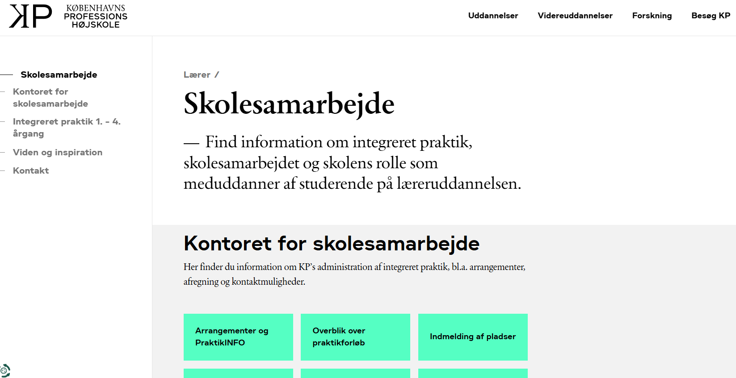
Kp.dk/skolesamarbejde

Slide 12
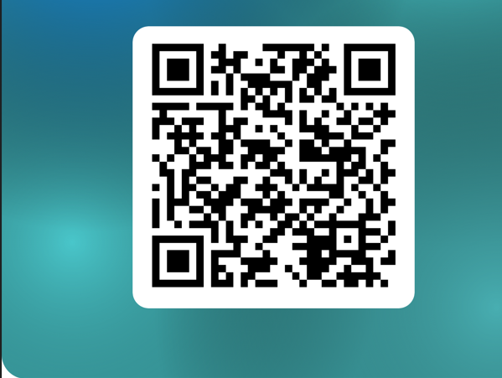
Spørgeskema om din professionelle skrivning
https://forms.cloud.microsoft/e/6eU2FsCEED
Udfyld spørgeskemaet.
Det tager max 15 minutter.
Du bidrager til ny viden om al den skrivning, som lærere i dag foretager sig.
Undersøgelsen udføres af:
Anna-Vera Meidell Sigsgaard
Inger-Lise Mourier
Marie-Louise Molbæk
fra Københavns Professionshøjskole
På forhånd tak!.

Slide 13
Samarbejdsmøde mellem praktiklærere og KP-underviser
KL. 14.00-16.00
Fordeling i lokaler
Lokale W3.10 og W3.11: dansk 1.-6. kl. og dansk 4.-10. kl.
Lokale W2.05: matematik og engelsk
FCT: mødes med KP-undervisere ved Natalie Zahles og går i FCT-lokalet

